Slide 1
消费者人群画像-信用智能评分比赛总结
BIGDATA
B301
By汤荣杰

Slide 2
CONTENT
01/
02/
比赛流程认识
数据处理学习
03/
04/
特征工程学习
模型算法学习
05/
收获以及感受

Slide 3
CONTENT
01/
比赛流程认识

Slide 4
数据分析及处理流程
分类问题，回归问题等
发现特征对目标的作用信息
发现数据隐藏信息以及特殊label的预测
任务目标
统计特征
特征分布
特征相关性
缺失及异常值
发现数据大体规律及异常数据等
确定特征间关系，利于特征工程

Slide 5
模型处理流程
根据规模及任务目标选择
融合权重，数据效果
模型选择
参数调优
模型融合
根据效果调节，gridsearchcv调节

Slide 6
CONTENT
02/
数据处理学习

Slide 7
数据处理学习
异常值缺失值处理：众数，中位数，均值以及nan等填充及修改，预测填充
数据平滑：包括对数平滑，beta平滑等
数据归一化：StandardScaler，MinMaxScaler等（离群值，量纲不合）
PCA降维：维度灾难，数据的稀疏性问题
离散化：分开连续特征

Slide 8
CONTENT
03/
特征工程学习

Slide 9
特征工程学习---尽量基于业务逻辑
暴力特征：各种率求解，特征间的加减乘除结合
独热处理（one-hot编码）特征：类别及无序特征，凸显类别特征的不同属性，可扩充特征，当维度较高时，可配合PCA使用
分层/分箱处理特征：可结合独热处理
特征缩放：高跨度特征
交叉特征：根据特征间的相关性组合得到新特征，特别是类别特征

Slide 10
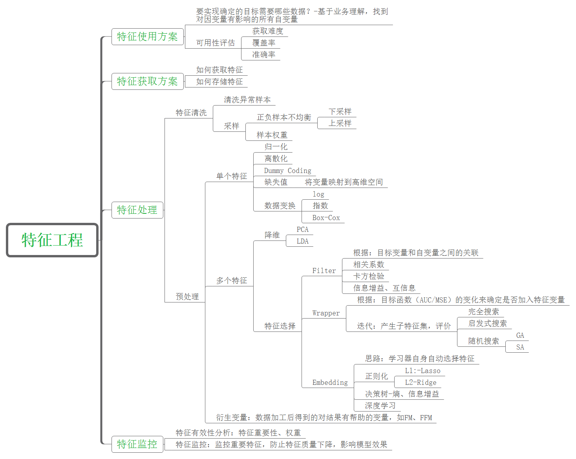

Slide 11
CONTENT
04/
模型算法学习

Slide 12
模型及特点
基于直方图的算法，基于梯度的单侧采样（GOSS），速度快，效果好
XGBoost
LightGBM
CatBoost
预分类算法，速度慢
类别特征
其他：神经网络，回归模型，其他树模型

Slide 13
模型融合
1
2
3
加权融合
stacking
blending
根据模型效果进行加权
第一层cv划分预测，第二层利用第一层预测结果进行训练再预测
每层只用到部分特征，其余与stacking类似

Slide 14
CONTENT
05/
收获以及感受

Slide 15
收获以及感受
学习到了很多数据处理，特征工程等的方法及知识，要多动手尝试新的方法，比如在做特征的时候，各种方法要多加尝试
在做特征时，多基于业务逻辑考虑，尽量能符合业务相关知识，能和相应的环境，生活联系起来
做数据处理要和任务目标联系起来，而不是将处理方法用在没必要的地方
通过比赛认识到了自身对模型算法学习的不足，理解不够到位
多花时间
比赛挺累的

Slide 16
Thanks

